Slide 1
PHÒNG GIÁO DỤC ĐÀO TẠO HUYỆN ỨNG HÒA
TRƯỜNG TIỂU HỌC CAO THÀNH
NHIỆT LIỆT CHÀO MỪNG QUÝ THẦY CÔ GIÁO
VỀ DỰ CHUYÊN ĐỀ MÔN CÔNG NGHỆ - LỚP 5
CẤP HUYỆN NĂM HỌC 2024 - 2025
Giáo viên thực hiện: Trần Thị Minh Thương

Slide 2
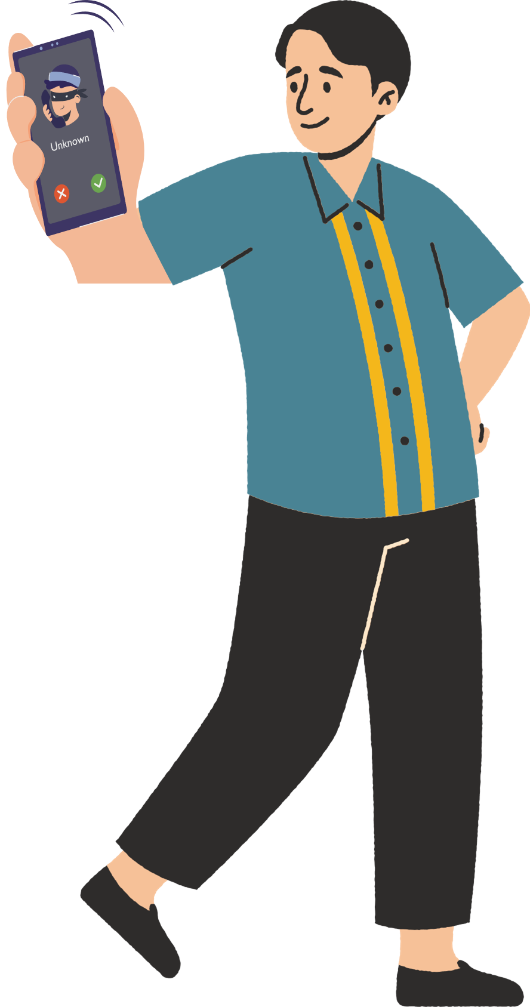

Slide 3
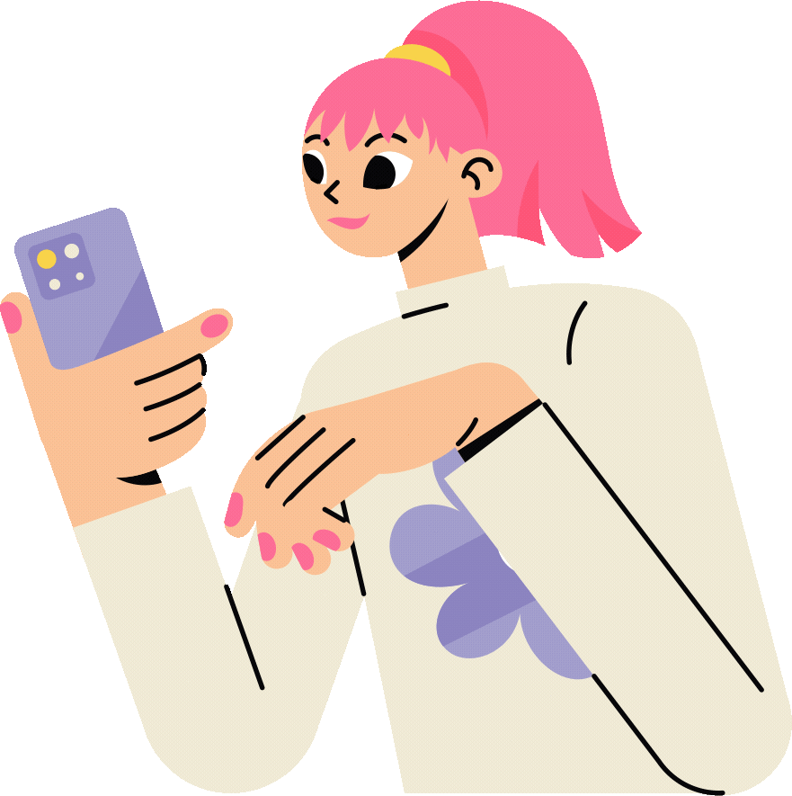

Slide 4
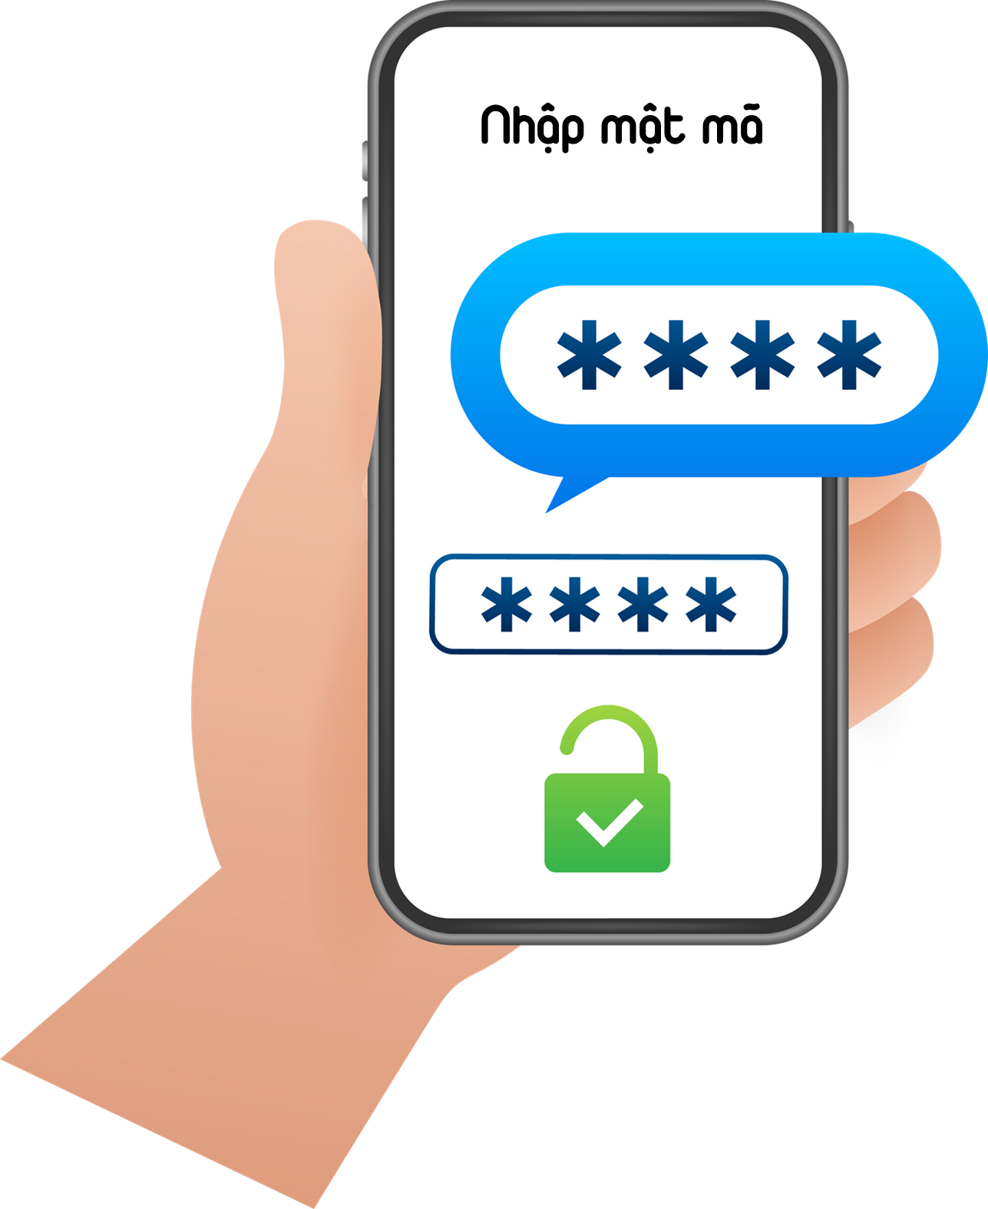
CÁCH CHƠI
Có 4 câu hỏi tương ứng với 4 chữ số của mật mã. Các bạn sẽ có 10 giây để đọc và trả lời bằng cách giơ thẻ có đáp án tương ứng.

Slide 5
2
0
2
4
Học tiếp

Slide 6
1. Điện thoại có những tác dụng nào?
A. Dùng để liên lạc
B. Hỗ trợ học tập
C. Giải trí: Xem phim, nghe nhạc…
D. Tất cả các đáp án trên

Slide 7
2. Đâu không phải một bộ phận của điện thoại di động?
A. Màn hình cảm ứng
B. Ống nghe và nói
C. Camera
D. Cổng sạc

Slide 8
3. Đây là biểu tượng gì?
A. Kết thúc cuộc gọi
B. Thực hiện cuộc gọi
C. Danh bạ điện thoại
D. Máy ảnh

Slide 9
4. Có mấy bước thực hiện một cuộc gọi điện thoại?
A. 2 bước
B. 3 bước
C. 4 bước
D. 5 bước

Slide 10
HOẠT ĐỘNG 1: SỬ DỤNG ĐIỆN THOẠI AN TOÀN, TIẾT KIỆM

Slide 11
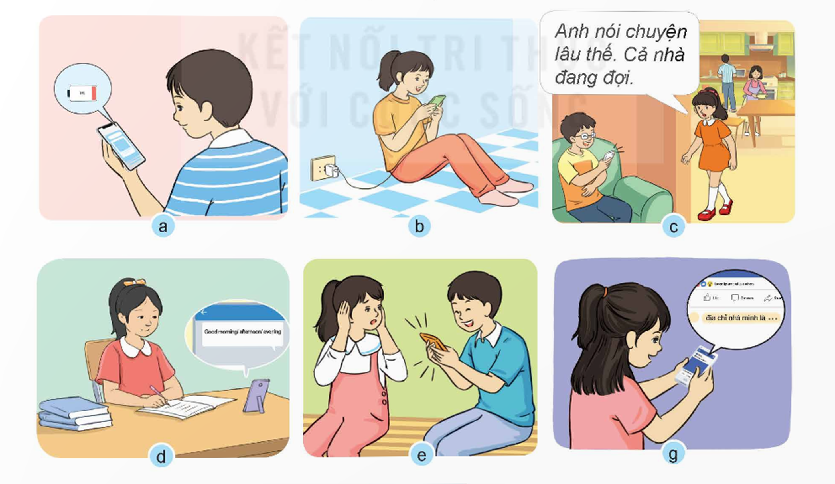
Em hãy quan sát Hình 6 và cho biết: Những hình ảnh nào thể hiện sử dụng điện thoại không an toàn, không tiết kiệm

Slide 12
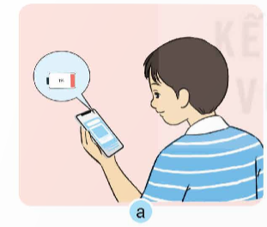
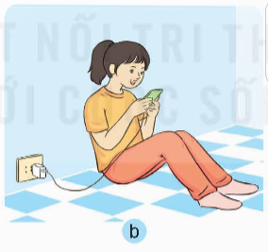
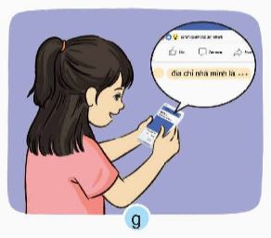
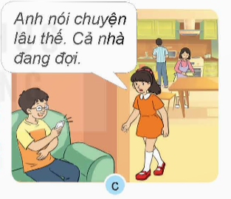
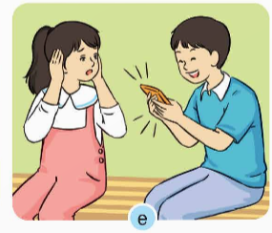
Hình ảnh thể hiện sử dụng điện thoại không an toàn, không tiết kiệm

Slide 13
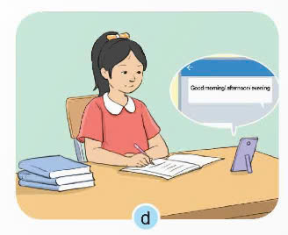

Slide 14
HOẠT ĐỘNG 2: SỬ DỤNG ĐIỆN THOẠI HIỆU QUẢ, PHÙ HỢP VỚI QUY TẮC GIAO TIẾP

Slide 15
Hãy chọn cách giao tiếp mà em thấy phù hợp nhất trong các tình huống dưới đây.
Tình huống 1: Khi bắt đầu một cuộc gọi điện thoại.
a
b

Slide 16
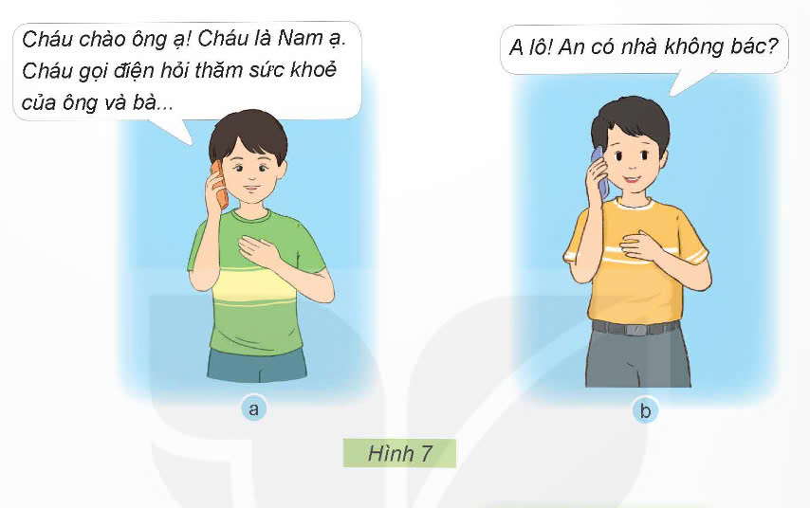
Hãy chọn cách giao tiếp mà em thấy phù hợp nhất trong các tình huống dưới đây.
Tình huống 1: Khi bắt đầu một cuộc gọi điện thoại.

Slide 17
Hãy chọn cách giao tiếp mà em thấy phù hợp nhất trong các tình huống dưới đây.
Tình huống 2: Khi trả lời điện thoại.

Slide 18
Tình huống 2: Khi trả lời điện thoại – Cách a

Slide 19
Tình huống 2: Khi trả lời điện thoại – Cách b

Slide 20
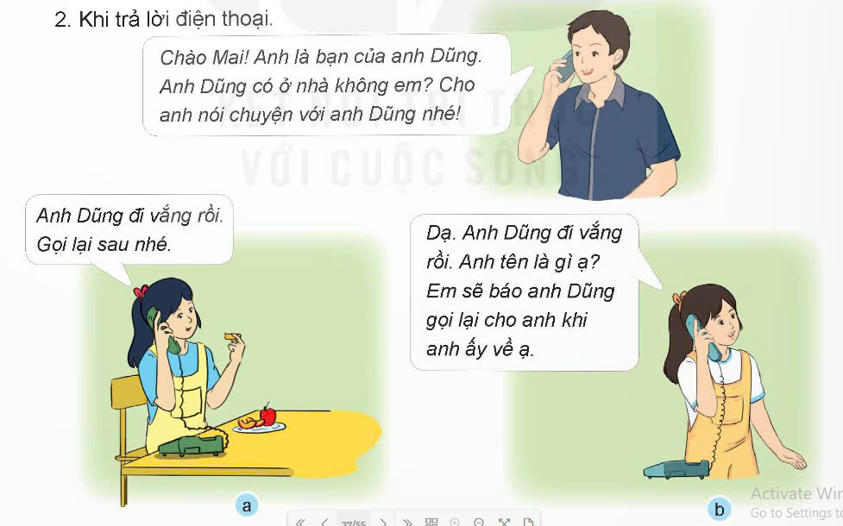
Hãy chọn cách giao tiếp mà em thấy phù hợp nhất trong các tình huống dưới đây.

Slide 22
Đóng vai và xử lí các tình huống trong các cuộc gọi điện thoại dưới đây
1
2
Khi em ở nhà một mình và có cuộc gọi đến điện thoại cố định từ một người lạ.
Khi gọi điện thoại cho một người nhưng người khác nghe máy.
3
Gọi điện thoại cho bạn để trao đổi về nội dung bài học.

Slide 23
Tình huống 1:
Khi em ở nhà một mình và có cuộc gọi đến điện thoại cố định từ một người lạ.

Slide 24
Tình huống 1:
Khi em ở nhà một mình và có cuộc gọi đến điện thoại cố định từ một người lạ.
Lưu ý :
- Luôn giữ thái độ lễ phép, bình tĩnh.
- Không tiết lộ thông tin cá nhân hay tình trạng ở nhà một mình.
- Sau cuộc gọi, báo ngay cho bố mẹ hoặc người lớn đáng tin cậy biết về tình huống vừa xảy ra.

Slide 25
Tình huống 2:
Khi gọi điện thoại cho một người nhưng người khác nghe máy.

Slide 26
Tình huống 2:
Khi gọi điện thoại cho một người nhưng người khác nghe máy.
Lưu ý:
- Luôn xưng hô lễ phép với người nghe máy.
- Giới thiệu rõ mình là ai và mục đích gọi.
- Nếu không gặp được người cần gọi, để lại lời nhắn và kết thúc cuộc gọi lịch sự.

Slide 27
Tình huống 3:
Gọi điện thoại cho bạn để trao đổi về nội dung bài học.

Slide 28
Tình huống 3:
Gọi điện thoại cho bạn để trao đổi về nội dung bài học.
Lưu ý:
- Mở đầu cuộc trò chuyện bằng lời chào và giới thiệu bản thân.
- Trình bày rõ nội dung muốn trao đổi.
- Lắng nghe và cảm ơn bạn khi kết thúc.

Slide 30
Chia sẻ với người thân trong gia đình về cách sử dụng điện thoại an toàn, tiết kiệm, hiệu quả và phù hợp với quy tắc giao tiếp.

Slide 31
HÁT

Slide 32
Tiết học kết thúc!
Chúc các thầy cô giáo sức khỏe và hạnh phúc!
Chúc các em luôn chăm ngoan, học giỏi.

